Slide 1
KMK Nomor 475 Tahun 2023 tentang Pedoman Penanganan Benturan Kepentingan di Lingkungan Kementerian Keuangan
Maret 2024

Slide 2



Latar Belakang
PMK Nomor 118/PMK.01/2021
Organisasi dan Tata Kerja Kementerian Keuangan
Pasal 1743: IBI menyelenggarakan fungsi pelaksanaan koordinasi benturan kepentingan di Lingkungan Kementerian Keuangan.
Surat KPK dan Kasus
KMK Nomor 323/KMK.09/2021
Kerangka Kerja Integritas
Diktum KELIMA: Komitmen Pimpinan untuk mengidentifikasi dan memitigasi potensi benturan kepentingan.
Lampiran II: Matrik Regulasi dalam pelaksanaan Kerangka Kerja Integritas (KKI) yaitu Pengelolaan Benturan Kepentingan.
Surat Ketua KPK kepada Menteri Keuangan Nomor R/2651 tahun 2023 terkait pegawai/ pasangannya yang memiliki usaha berpotensi COI dan menyusun peraturan mengenai COI
Kep Irjen Nomor 92/IJ/2020
Rencana Strategis Itjen tahun 2020-2024
3.3 Kerangka Regulasi: Rancangan Peraturan/Keputusan Menteri Keuangan tentang Penanganan Benturan Kepentingan Kementerian Keuangan

Slide 3
Referensi Ketentuan
Referensi Peraturan yang sudah mengatur Benturan Kepentingan
Referensi Lain
UU nomor 30 tahun 2014 tentang Administrasi Pemerintahan
Peraturan MenPANRB nomor 37 tahun 2012 tentang pedoman umum penanganan benturan kepentingan
PMK nomor 190/PMK.01/2018 tentang Kode Etik dan Kode Perilaku PNS di Lingkungan Kementerian Keuangan
KMK nomor 323/KMK.09/2021 tentang Kerangka Kerja Integritas di Lingkungan Kementerian Keuangan
KMK nomor 85/KMK.01/2021 tentang Pedoman Etik dan Perilaku bagi perwakilan Kemenkeu yang ditugaskan sebagai anggota Dewan Komisaris, Dewan Pengawas, dan/atau jabatan lain yang setara pada perusahaan negara, BLU dan/atau badan hukum lainnya.
Benturan Kepentingan terkait Probis dan/atau Profesi:
Pasal 23 ayat (2) PMK nomor 213/PMK.06/2020 tentang Petunjuk Pelaksanaan Lelang
Pasal 3 ayat (3) Peraturan Dirjen Pajak nomor 23/PJ/2013 tentang standar pemeriksaan
Pasal 13 huruf e PMK nomor 94/PMK.06/2019 tentang Pejabat Lelang kelas I
Keputusan Inspektur Jenderal nomor KEP-34/IJ/2020 tentang pedoman penanganan benturan kepentingan di lingkungan Itjen Kemenkeu
Peraturan LKPP nomor 15 tahun 2019 ttg pedoman penanganan benturan kepentingan di LKPP
Peraturan KPK nomor 5 tahun 2019 ttg pengelolaan benturan kepentingan di KPK RI
Peraturan Dewan Komisioner OJK nomor 10/PDK.02/2013 ttg Kode Etik OJK
Code of Conduct & Business Ethic PT Bank Mandiri (Persero) Tbk.
Managing Conflict of Interest in Public Sector (OECD)
Assessing & Addressing Conflict of Interest: Guideline for Managers, Ethics Advisors and Deputy Ministers (2018), dokumen Government of British Columbia

Slide 4

Milestone
Agustus 2021 – KKI
September 2023
Mengamanahkan pembentukan Peraturan terkait Penanganan Benturan Kepentingan di Lingkungan Kementerian Keuangan
Pembahasan Masukan RKMK dengan Inspektorat, UKI, Biro Advokasi, Biro SDM, dan Biro Hukum
2022 – Sosialisasi KKI
Oktober 2023
Sosialisasi dan penyusunan beberapa peraturan sebagaimana diamanatkan KKI a.l. WISE dan Perlindungan Pelapor, Gratifikasi, LHK
Rapat Masukan pada BOI
Rapat dengan Biro Hukum, Biro SDM dan Biro Advokasi
Rapat dengan Komwasjak
Rapat dengan Biro SDM, Pusintek dan SIP Itjen untuk persiapan implementasi
Permintaan Legal Drafting BKKH dan Biro Hukum
Januari – April 2023
Koordinasi awal dengan Biro Hukum dan BKKH Itjen
Menerima Kunjungan Studi Banding KKP
Identifikasi Peraturan yang terkait COI
Penyusunan RKMK oleh Tim
Mengikuti Diseminasi hasil studi COI oleh USAID
November 2023
Rapat Masukan pada BOI
Mei – Agustus 2023
Desember 2023
Studi Banding ke KPK, LKPP, dan OJK
Surat KPK Nomor R/2651 terkait pegawai/pasangannya yang memiliki usaha berpotensi COI
Permintaan dan Pembahasan Masukan Internal IBI, UKI, SPI BLU, & Ir. /Set Itjen, Biro Advokasi, Biro SDM, dan Biro Hukum
Koordinasi dan Permintaan Legal Drafting
Penetapan oleh Menteri Keuangan

Slide 5
Pengembangan instrumen dan pemanfaatan data
Analisis, Evaluasi, Reviu
L i n i
K e t i g a
Kewajiban
Deklarasi Data Pegawai
Penanganan
Pengertian & Ruang Lingkup
tidak dapat menghindari
Penghentian usaha
Menghindari COI
Deklarasi BenKep
Mutasi Pegawai
Larangan
Penarikan Diri
Lini Pertama
Laporan Penghindaran
Penelaahan Risiko
Pembatasan Tugas
Tetap Menjalankan
Tugas
SISTEM INFORMASI KEPEGAWAIAN
(HRIS)
Pemanfaatan dalam rangka pengambilan keputusan dan manajerial
Dokumen Deklarasi
Supporting, Consulting, and Monitoring
Lini Kedua

Slide 6
SISTEM INFORMASI
Penanganan Benturan Kepentingan
Deklarasi Data Pegawai
Know Your Employee – J3Li
Deklarasi Benturan Kepentingan
HRIS
Profiling – Dashboard Profiling
Laporan Penghindaran
Manajemen Pegawai (Mutasi/Promosi)
Pengawasan oleh Lini Kedua
dan Lini Ketiga

Slide 7
Benturan Kepentingan dan Pencegahan Korupsi
“Benturan Kepentingan dapat menjadi pendorong terjadinya pelanggaran (Reed, 2008)”
“Benturan Kepentingan diasosiasikan dengan permasalahan korupsi (Argandona, 2004)”
Compliance Based: UU & Peraturan
Benturan Kepentingan
Pelanggaran Etika dan/atau Administrasi
Tindak Pidana Korupsi
Values/Ethics Based: Kode Etik, Nilai Organisasi, dll
Benturan Kepentingan yang tidak ditangani meningkatkan risiko pada kemunculan pelanggaran etika, administrasi dan tindak pidana korupsi
Berada dalam kondisi Benturan Kepentingan tidak serta merta salah/melanggar. Terkadang tidak dapat dihindari (karena setiap orang punya berbagai macam kepentingan yang bisa jadi menimbulkan Benturan Kepentingan).
Yang bermasalah adalah jika pejabat/ pegawai yang memiliki Benturan Kepentingan (serta instansi pemerintah di mana yang bersangkutan bekerja) tidak melakukan pengendalian Benturan Kepentingan (misal tetap mengambil keputusan/tindakan meski ia punya kepentingan besar atas hasil keputusan/tindakan yang diambilnya)

Slide 8




Mengapa Harus Deklarasi?
Beberapa kasus fraud di Kemenkeu terdapat Benturan Kepentingan di dalamnya, contoh Kasus-kasus viral
Benturan Kepentingan dan suap adalah bentuk utama trigger fraud yang lebih besar
01
03
Surat KPK
02
Best Practice
04
Terdapat Surat KPK kepada Menteri Keuangan terkait adanya pekerjaan pegawai maupun keluarga pegawai yang memiliki Benturan Kepentingan dengan Kemenkeu
Deklarasi telah menjadi Best Practice di organisasi lain seperti KPK RI, OJK, LKPP dalam mendeteksi fraud
Trigger Fraud
Kasus

Slide 9


Mengapa Harus Deklarasi?
Membangun Kesadaran Pegawai
Upaya Pencegahan Korupsi
Diperlukan kesadaran dari seluruh Pegawai untuk membuat Deklarasi sebab Pegawai yang paling mengetahui terkait Benturan Kepentingan di lingkungan Pegawai dan keluarga dengan Kementerian Keuangan
Sebagai upaya pencegahan korupsi untuk melihat Pegawai yang memiliki integritas. Sebagai contoh terdapat Pegawai memiliki afiliasi dengan Konsultan yang terdapat Benturan Kepentingan dan memilih resign kemudian bergabung dengan Konsultan tersebut.
Self Awareness
Pencegahan Korupsi

Slide 10


Mengapa Harus Deklarasi?
Regulasi
Arahan Menteri Keuangan untuk memastikan kembali regulasi yang ada telah cukup untuk melakukan pencegahan dan pendeteksian fraud. Dengan pemanfaatan data Deklarasi, pencegahan dan pendeteksian fraud menjadi lebih baik.
Manfaat
Dengan adanya Deklarasi diharapkan dapat untuk menghindari adanya potensi Benturan Kepentingan di kemudian hari yang dapat menyebabkan perbuatan fraud yang lebih besar.

Slide 11
Pengertian, Ruang Lingkup,
Kewajiban dan Larangan

Slide 12



Pengertian Benturan Kepentingan
(DIKTUM KETIGA)
“Situasi Pegawai memiliki atau patut diduga memiliki kepentingan pribadi dan/atau kepentingan kelompok untuk menguntungkan diri sendiri, orang lain, dan/atau golongan dalam menggunakan kewenangannya sehingga dapat memengaruhi objektivitas dan kualitas keputusan/tindakan yang dibuat/dilakukan atau tidak dibuat/dilakukan”
Ruang Lingkup
(Diktum Kedua)
CPNS, PNS, PPPK, orang yang menerima gaji dari keuangan negara
Unit organisasi di Lingkungan Kemenkeu
Mencegah terjadinya fraud, menegakkan integritas, dan menciptakan pemerintahan yang bersih dan berwibawa

Slide 13


Kewajiban & Larangan Pegawai
(DIKTUM KELIMA, KEENAM, KETUJUH, KEDELAPAN dan KEDELAPANBELAS)
Menggunakan keahliannya dalam mendirikan/mengelola usaha yang berpotensi Benturan Kepentingan
Membuat Deklarasi Data Pegawai dan Perubahannya
Kewajiban
Menghindari situasi Benturan Kepentingan
dan membuat Laporan Penghindaran
Memiliki, menguasai, dan/atau mengendalikan usaha yang berpotensi Benturan Kepentingan
Larangan
Melakukan perbuatan atau ikut serta dalam kegiatan berpotensi Benturan Kepentingan sesuai larangan dalam probis
Membuat dan melaporkan Deklarasi Benturan Kepentingan

Slide 14
Deklarasi Data Pegawai dan
Deklarasi Benturan Kepentingan

Slide 15







Deklarasi Data Pegawai
(DIKTUM KEENAM dan KETUJUH)
“Setiap Pegawai wajib membuat Deklarasi Data Pegawai pada sistem informasi sumber daya manusia Kementerian Keuangan”
Hubungan keluarga inti (pasangan dan anak), orang tua, mertua, dan saudara Pegawai
Kepemilikan saham perusahaan tertutup & kepemilikan saham >1% perusahaan terbuka
Rangkap Jabatan di BLU, BUMN/D, Badan Hukum Lain yang dikelola Pemerintah
Rangkap jabatan di Badan Usaha swasta dan/atau Badan lainnya
Kepemilikan usaha
Paling lambat tanggal 30 Juni 2024 atau
sebelum ditempatkan pada unit kerja untuk Pegawai Baru

Slide 16


Perubahan Deklarasi Data Pegawai
(DIKTUM KEDELAPAN s.d. KESEPULUH)
“Pegawai wajib melakukan pemutakhiran Deklarasi Data Pegawai ” dalam hal terjadi perubahan status Pegawai dan/atau hubungan afiliasi dengan Pegawai
pengangkatan dalam jabatan di antaranya promosi atau mutasi
perubahan kepemilikan usaha, pekerjaan pasangan/anak, dan/atau rangkap jabatan
penugasan dalam instansi atau di luar instansi pemerintah*
pengangkatan sebagai Dewan Pengawas atau Dewan Komisaris*
perubahan data keluarga, di antaranya pernikahan & perceraian
kondisi lainnya yang belum diungkapkan sebelumnya
*melaporkan sesuai ketentuan yang berlaku dengan dikoordinasikan oleh Sekretariat Jenderal c.q. Biro Sumber Daya
Manusia apabila memiliki kondisi rangkap Jabatan dan tidak melalui penugasan oleh Menteri Keuangan
Paling lambat 1 (satu) bulan sejak terjadi perubahan status/hubungan afiliasi Pegawai

Slide 17
Penanganan atas Deklarasi Data Pegawai
(DIKTUM KEDUABELAS s.d KETUJUHBELAS)
Self Assessment (setelah deklarasi data pegawai)
pasangan/anak memiliki, mengelola, atau bekerja di bidang usaha yang berpotensi COI
        Pegawai wajib memastikan pasangan/anak menghentikan kegiatan usahanya atau mengundurkan diri dari pekerjaannya dan menyampaikan Laporan Penghentian Usaha/Pekerjaan
Pegawai/pasangan memiliki saham perusahaan tertutup dan/atau saham > 1% pada perusahaan terbuka yang berpotensi COI
        Pegawai/pasangan wajib melepas atau mengalihkan kepemilikan saham kepada pihak lain yang tidak mempunyai COI dengan menyampaikan Laporan Pelepasan, Pengalihan Kepemilikan Saham
Pegawai memiliki rangkap jabatan, menjadi pengurus, memiliki, menguasai, dan/atau mengendalikan usaha yang berpotensi COI
        Pegawai wajib melepas rangkap jabatan, kepengurusan, kepemilikan, penguasaan, pengendalian, atau menghentikan usaha dan menyampaikan Laporan Pelepasan Rangkap Jabatan
Pegawai rangkap jabatan di BLU, BUMN/D, Badan Hukum lain yang dikelola Pemerintah yang tidak melalui penugasan Menkeu & tidak melaporkan penunjukannya kepada Menkeu
        Pegawai harus memilih 1 (satu) Jabatan untuk dipertahankan
Paling lambat 1 (satu) tahun sejak Deklarasi Data Pegawai dibuat/pemutahiran dilakukan

Slide 18
Deklarasi Benturan Kepentingan
(DIKTUM KESEMBILANBELAS s.d. KEDUAPULUH)
Pelaksanaan dan Pemantauan
Hasil dan Keputusan Penanganan
Wajib menghindari terlebih dahulu. Bila tidak bisa, Pegawai melaporkan DBK.
Hasil penelaahan disampaikan kepada Pegawai dan ditembuskan ke UKI UE I yang kemudian dilakukan pemantauan oleh UKI
Penelahaan DBK
Dituangkan dalam Hasil Telaahan dan Penanganan atas DBK yang memuat:
Hasil penilaian risiko dan aksi penanganannya
Informasi/ pertimbangan lain
Kesimpulan yang berisi level risiko (Risiko Tinggi, Sedang, atau Rendah) dan langkah penanganannya
Laporan Penghindaran Benturan Kepentingan
Penelaahan* dilakukan dengan mempertimbangkan:
Jabatan Pegawai
Dampak yang ditimbulkan
Jenis hubungan afiliasi
Keuntungan yang diperoleh
Intensitas waktu/ kedekatan hubungan afiliasi
atau
Deklarasi Benturan Kepentingan
Situasi Benturan Kepentingan
Ketentuan:
Pelaksana ke Pejabat Pengawas
Jika Pej. Pengawas memiliki situasi sama, melapor ke Pejabat Administrator
Pejabat Pengawas ke Pejabat Administrator, dst berjenjang s.d. Menkeu
Pejabat Fungsional melaporkan kepada Atasan Langsung
Self Assessment
Pegawai menghadapi situasi Benturan Kepentingan saat bertugas
* Pejabat Pimpinan Tinggi Madya dapat meminta pendapat UKI UE I dalam menentukan keputusan
** Menkeu dapat meminta masukan Itjen dalam menentukan keputusan

Slide 19


Penanganan Deklarasi Benturan Kepentingan oleh Atasan Langsung
(DIKTUM KEDUAPULUHTIGA s.d. KEDUAPULUHENAM)
01
Penarikan Pegawai dari penugasan yang menyebabkan Benturan Kepentingan
Pengalihan tugas dan tanggung jawab Pegawai ybs
Pengusulan mutasi Pegawai ke unit/jabatan lain yang tidak memiliki Benturan Kepentingan
Pembatasan kewenangan Pegawai untuk tidak membuat/menerbitkan keputusan/kebijakan, apabila tidak dapat digantikan maka diperkenankan menjalankan kewenangan dengan pemantauan
Risiko tinggi
02
Pembatasan kewenangan dalam menjalankan tugas dan tanggung jawabnya
Pembatasan akses terhadap informasi dan akses lainnya
Risiko Sedang
03
RISIKO RENDAH
Pemberian izin untuk menjalankan tugas dengan pengawasan atasan langsung

Slide 20
Komitmen Pimpinan dan Peran 3 Lini

Slide 21
Peran 3 Lini
(DIKTUM KEDUAPULUHDELAPAN s.d. KEDUAPULUHSEMBILAN)
Lini Pertama
LINI KEDUA
LINI KETIGA
01
02
03
Mengidentifikasi Benturan Kepentingan dengan efektif
Memberikan teladan dalam menghindari Benturan Kepentingan
Melakukan sosialisasi Benturan Kepentingan kepada jajaran pejabat/pegawai di unitnya
Mencegah terjadinya Benturan Kepentingan
Menangani Benturan Kepentingan yang terjadi sesuai ketentuan yang berlaku
Melaporkan penanganan Benturan Kepentingan yang terjadi kepada Lini Kedua
Memanfaatkan dokumen Deklarasi Benturan Kepentingan dalam pengendalian internal dan tindakan manajerial
Mendukung Lini Pertama dalam hal mengidentifikasi Benturan Kepentingan
Melakukan pemantauan atas penanganan Benturan Kepentingan oleh Lini Pertama secara periodik sekurang-kurangnya setiap semester
Membantu memberikan masukan dalam hal terdapat permintaan pendapat dari Lini Pertama atas penanganan Benturan Kepentingan
Melakukan analisis, evaluasi, pemantauan, reviu atas penanganan Benturan Kepentingan sekurang-kurangnya satu kali dalam satu tahun
Mengembangkan berbagai instrumen dalam rangka meningkatkan efektivitas penanganan Benturan Kepentingan
Membantu memberikan masukan dalam hal terdapat permintaan pendapat dari Menteri Keuangan atas penanganan Benturan Kepentingan
Melakukan pemanfaatan atas data Benturan Kepentingan

Slide 22



Komitmen Pimpinan Unit Organisasi
(DIKTUM KETIGAPULUHLIMA S.D. KETIGAPULUHTUJUH)
“Setiap Pimpinan UEI wajib memberikan teladan dalam menghindari benturan kepentingan dan melakukan penanganan potensi benturan kepentingan secara berkesinambungan pada masing-masing UE I”
Melakukan penyesuaian terhadap ketentuan dan SOP mengenai Penanganan benturan kepentingan pada masing-masing unitnya
Menyusun situasi Benturan Kepentingan yang lebih rinci sesuai dengan probis pada masing-masing unitnya
Pimpinan BUMN dan lembaga non BUMN (sui generis) di bawah pembinaan dan pengawasan Kemenkeu menetapkan ketentuan mengenai penanganan benturan kepentingan pada masing-masing unitnya
Ketentuan dalam KMK ini berlaku mutadis mutandis terhadap ketentuan mengenai Pedoman Penanganan Benturan Kepentingan pada Unit Organisasi non Eselon

Slide 23




Sanksi
(DIKTUM KETIGAPULUHDUA)
01
melakukan pelanggaran atas larangan pada Diktum KELIMA
02
tidak membuat dan/atau melakukan pemuthakiran Deklarasi Data Pegawai; tidak melakukan analisis; tidak membuat dan/atau menyampaikan Deklarasi Benturan Kepentingan
03
menyampaikan Deklarasi dan/atau melakukan analisis potensi dengan tidak benar, tidak lengkap, dan/atau tidak dapat dipertanggungjawabkan
dikenakan sanksi kode etik atau disiplin pegawai sesuai dengan ketentuan peraturan perundangundangan dan/atau ketentuan yang berlaku di lingkungan Kementerian Keuangan

Slide 24




Contoh Pelanggaran Benturan Kepentingan
(DIKTUM KETIGAPULUHSATU S.D. KETIGAPULUHEMPAT)
Pegawai memberikan informasi yang sifatnya rahasia dan/atau terbatas kepada pihak yang memiliki hubungan keluarga atau afiliasi lainnya.
Pegawai membuat keputusan atau melakukan tindakan secara tidak objektif karena pernah menerima uang/barang/fasilitas/akomodasi dari pihak yang diawasi/dilayani.
Pegawai memenangkan penyedia barang/jasa dan/atau memberikan manfaat lainnya yang dapat mengganggu independensi dalam pengadaan barang/jasa karena memiliki hubungan keluarga atau hubungan afiliasi lainnya dengan penyedia barang/jasa
Pegawai melakukan intervensi atas pengawasan/pelayanan yang dilakukan baik secara psikologis maupun teknis pelaksanaannya karena memiliki hubungan keluarga/afiliasi dengan pihak yang diawasi/dilayani.
01
Pemeriksaan
02
Proses pemeriksaan atas dugaan pelanggaran kode etik atau disiplin Pegawai yang berkaitan dengan adanya benturan kepentingan dilaksanakan sesuai dengan ketentuan peraturan perundang-undangan dan/atau ketentuan mengenai kode etik atau disiplin PNS
03
Evaluasi Keputusan
Penyelesaian atas kebijakan, keputusan, dan/atau tindakan yang dilakukan oleh Pegawai yang dilatarbelakangi adanya Benturan Kepentingan dilaksanakan sesuai ketentuan peraturan perundang-undangan

Slide 25

Pemberlakuan
(DIKTUM KETIGAPULUHDELAPAN s.d. KETIGAPULUHSEMBILAN)
“Pada saat Keputusan Menteri ini mulai berlaku, ketentuan yang mengatur mengenai penanganan benturan kepentingan di lingkungan Kementerian Keuangan, dinyatakan sah dan tetap berlaku sepanjang tidak bertentangan dengan Keputusan Menteri ini”
Keputusan Menteri ini mulai berlaku pada tanggal
1 April 2024

Slide 26


Informasi Lain
Secara umum KMK 475 tahun 2023 telah sejalan dengan Draft Peraturan MenPANRB mengenai Pengelolaan Konflik Kepentingan antara lain:
Mengenal 2 jenis deklarasi yaitu deklarasi data pegawai (deklarasi potensial) dan deklarasi benturan kepentingan (deklarasi actual).
Hal yang dideklarasikan : hubungan keluarga, afiliasi, rangkap jabatan, hubungan bisnis, pekerjaan/ usaha lainnya.
Keputusan penanganan antara lain pembatasan wewenang, penarikan pegawai.
Pemanfaatan untuk manajemen.
Sanksi sesuai ketentuan perundang-undangan.
Draft Peraturan MenPANRB mengatur lebih luas antara lain:
Memperluas sumber konflik kepentingan antara lain penggunaan pengaruh dan pemerasan sexual,
Memperluas pengenaan sanksi, antara lain sanksi kepada atasan pejabat tidak aktif menangani COI padahal ybs mengetahui bawahannya ada COI.
Adanya pengaturan mengenai pengelolaan COI Pasca Menjabat (setelah pensiun/berhenti) dalam masa tunggu 2 tahun.
Dengan ditetapkan PerMenPANRB, K/L dapat mengatur lebih rinci sesuai kharakteristiknya dan hal yang diatur muatannya tidak boleh lebih rendah substansinya dibanding Peraturan MenPANRB

Slide 27
Terima
Kasih

Slide 28



Deklarasi Benturan Kepentingan
(Diktum Kesembilanbelas s.d. Keduapuluh)
Pegawai menghadapi situasi Benturan Kepentingan saat bertugas
Menghindari dan membuat Laporan Penghindaran Benturan Kepentingan
Membuat dan melaporkan Deklarasi Benturan Kepentingan
Ketentuan penyampaian laporan dan/atau deklarasi:
Pelaksana melaporkan kepada Pejabat Pengawas, jika Pejabat Pengawas mengalami situasi yang sama maka melaporkan kepada Pejabat Administrator
Pejabat Pengawas melaporkan kepada Pejabat Administrator,
dst berjenjang s.d. Menkeu
Pejabat Fungsional melaporkan kepada Atasan Langsung

Slide 29
PERMENPANRB vs KMK 475 2023
DRAFT PERMENPAN-RB
KMK 475 TAHUN 2023
Jenis &
Pelaporan
Aktual (terjadi) → Deklarasi Konflik Kepentingan;
Potensial (berkala)→ Pencatatan Daftar Kepentingan Pribadi
Aktual = Deklarasi Benturan Kepentingan
Potensial = Deklarasi Data Pegawai
Sumber
Kepentingan
kepentingan bisnis; hubungan keluarga; afiliasi; secondary employment; rangkap jabatan;
revolving door; sextortion; gratifikasi
kepentingan bisnis; hubungan keluarga; afiliasi; rangkap jabatan; pekerjaan di luar pekerjaan pokok
Afiliasi
Keluarga
pasangan dan hubungan darah dan semenda s.d. tingkat ketiga
pasangan; anak, orangtua, mertua, saudara (kandung/tiri/angkat)
Lingkup
Pengelolaan
pembangunan sistem; pelaksanaan sistem; pengawasan dan sanksi; monev
pembangunan sistem; pelaksanaan sistem; pengawasan dan sanksi; monev
Penempatan dan Penugasan
Know Your Employee; Profilling; Manajemen Pegawai (mutasi & promosi); Pengawasan
Pemanfaatan
Masa
Deklarasi
30 hari setelah perpindahan tugas atau setelah ada perubahan KK Potensial
1 bulan setelah adanya perubahan status/hubungan afiliasi Pegawai

Slide 30
Hasil Verifikasi atas DDP
Dari hasil verifikasi adimistrasi yang dilakukan oleh IBI atas Deklarasi Data Pegawai (DDP) yang telah disampaikan melalui aplikasi Satu Kemenkeu, diketahui masih terdapat beberapa Pejabat/Pegawai menyampaikan data kurang lengkap, mayoritas karena Data Orang Tua dan Mertua Tidak Lengkap
Pegawai diharapkan melengkapi data Riwayat Keluarga terlebih dahulu di HRIS Kemenkeu masing-masing.
Setelah pegawai selesai menambahkan seluruh anggota keluarga yang wajib dideklarasikan (pasangan, anak, orang tua, mertua, dan saudara kandung), langkah selanjutnya pegawai kembali ke modul Deklarasi Data Pegawai dan melakukan sync data
deklarasikan pekerjaan/usaha/kepemilikan saham anggota keluarganya, pegawai dapat menekan Tombol “+Tambah Pekerjaan/Usaha/Kepemilikan Saham”
Anggota keluarga yang tidak memiliki pekerjaan dan/atau saham wajib klik Tombol “Tidak Bekerja/Tidak Memiliki Usaha” dan/atau Tombol “Tidak Memiliki Saham”.
Pengisian Form B, Deklarasi Penugasan Paruh Waktu/Rangkap Jabatan
Pengisian Form C, Deklarasi Jabatan dan Pengurus Badan Usaha Swasta dan/atau Badan Hukum Lain dan/atau Kepemilikan Usaha/Saham
Kirim dan TTE Deklarasi Data Pegawai
1
2
3
4
5
6
7

Slide 31
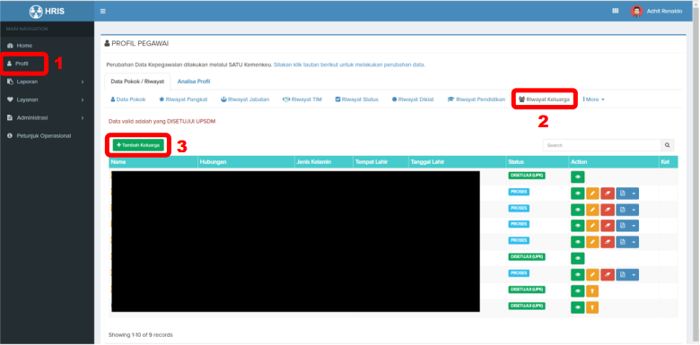
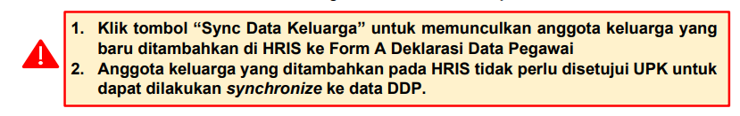
Melengkapi data Riwayat Keluarga di HRIS Kemenkeu
Langkah-langkah menambahkan data Riwayat Keluarga pada aplikasi HRIS Kemenkeu:
Setelah pegawai membuka aplikasi HRIS Kemenkeu, klik menu “Profil” pada side bar;
Tekan Tab “Riwayat Keluarga” (jika tidak muncul, dapat dicari pada Tab “More”);
Tekan tombol “+Tambah Keluarga” dan isikan informasi yang diminta

Slide 32
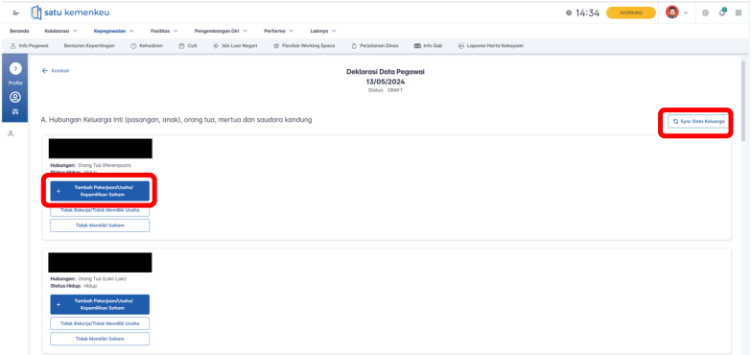
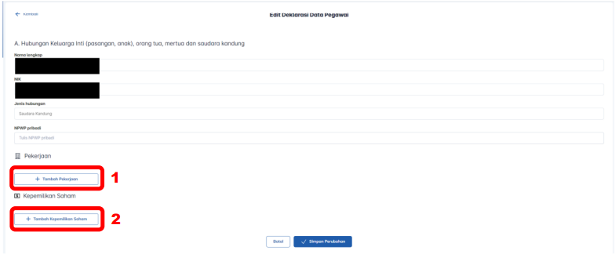
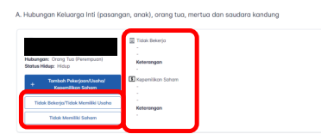
Sync data ke modul Deklarasi Data Pegawai
Apabila pegawai ingin mendeklarasikan pekerjaan/usaha/kepemilikan saham anggota keluarganya, pegawai dapat menekan Tombol “+Tambah Pekerjaan/Usaha/Kepemilikan Saham” di bawah nama dan informasi anggota keluarga.
Apabila anggota keluarga memiliki lebih dari satu pekerjaan/usaha, pegawai dapat melakukan proses pengisian berikutnya dengan menekan Tombol “+Tambah Pekerjaan” lagi.

Slide 33
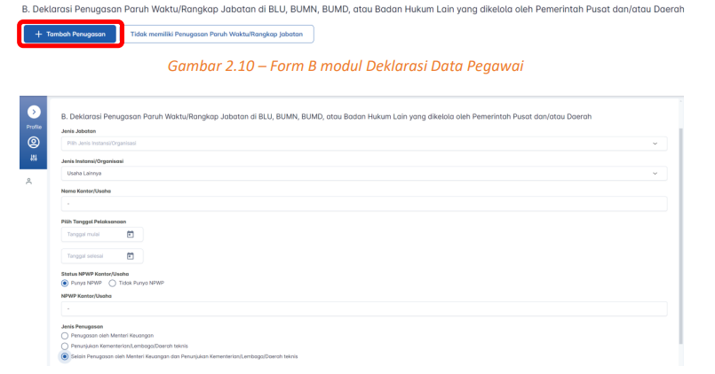
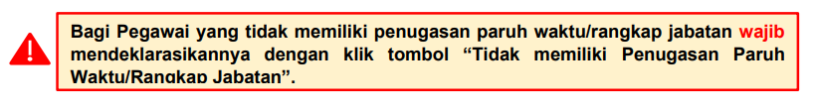
Pengisian Form B, Deklarasi Penugasan Paruh Waktu/Rangkap Jabatan
Pegawai yang memiliki penugasan paruh waktu/rangkap jabatan di badan layanan umum, badan usaha milik negara, badan usaha milik daerah, atau badan hukum lain yang dikelola oleh Pemerintah Pusat dan/atau Pemerintah Daerah melakukan deklarasi pada Form B modul Deklarasi Data Pegawai

Slide 34
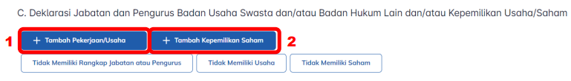
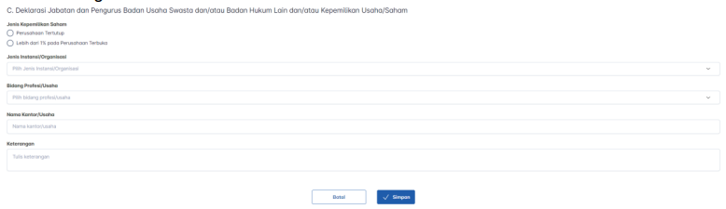

Pengisian Form C, Deklarasi Jabatan dan Pengurus Badan Usaha Swasta dan/atau Badan Hukum Lain dan/atau Kepemilikan Usaha/Saham
Pegawai yang memiliki usaha, memiliki saham pada perusahaan tertutup dan/atau saham lebih dari 1% (satu persen) pada perusahaan terbuka, dan rangkap jabatan di badan usaha swasta dan/atau badan lainnya, melakukan deklarasi pada Form C modul Deklarasi Data Pegawai.

Slide 35
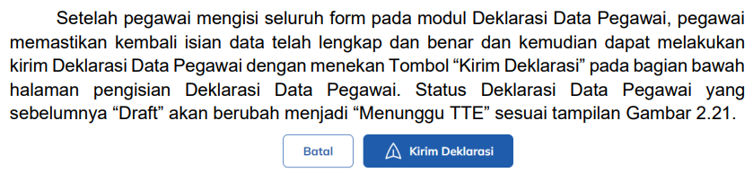
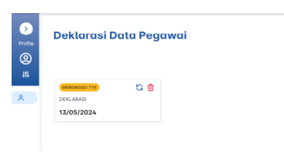
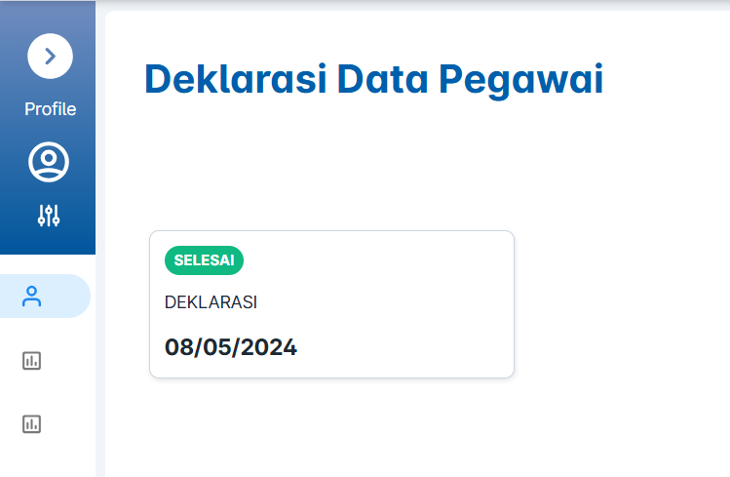
Kirim dan TTE Deklarasi Data Pegawai
Jika status pada Modul Deklarasi Data Pegawai sudah berubah menjadi “Selesai” maka Deklarasi Data Pegawai telah selesai dan berhasil dibuat. Dokumen tidak perlu disampaikan secara fisik.

